Slide 1
Powierzchnia funkcji strat dla sieci głębokich i szerokich. W poszukiwaniu minimum globalnego.
Patryk Węgrzyn
Opiekun: prof. dr. hab. inż. Witold Dzwinel
Prezentacja I

Slide 2
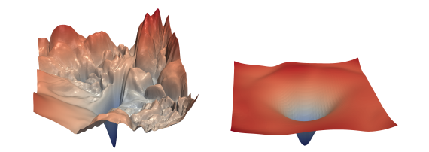
Problematyka
Geometria funkcji strat w sieciach neuronowych – zazwyczaj bardzo skomplikowana
Jaki wpływ na powierzchnię funkcji ma architektura sieci?
Jaki wpływ ma liczba parametrów?
Jak geometria funkcji strat wiąże się z możliwościami generalizacyjnymi sieci?
Źródło rys. Visualizing the Loss Landscape of Neural Nets, Li et al.

Slide 3
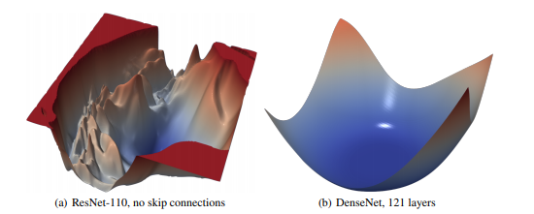
Wpływ połączeń typu residual
Źródło rys. Visualizing the Loss Landscape of Neural Nets, Li et al.

Slide 4
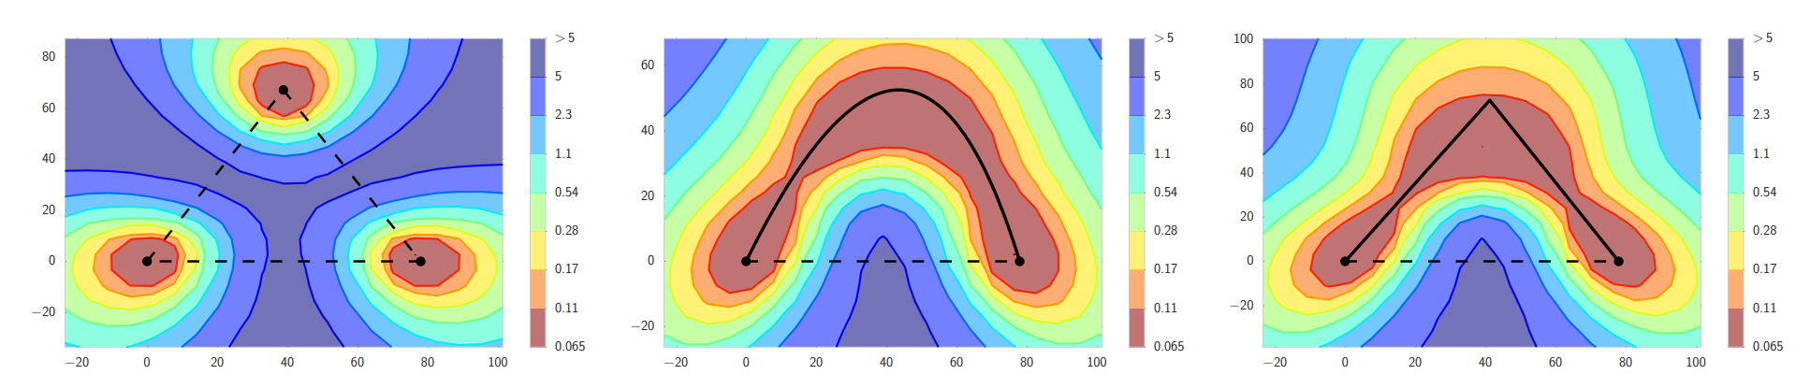
Ścieżki o stałej wartości straty
Źródło rys. Loss Surfaces, Mode Connectivity, and Fast Ensembling of DNNs, Garipov et al.

Slide 5
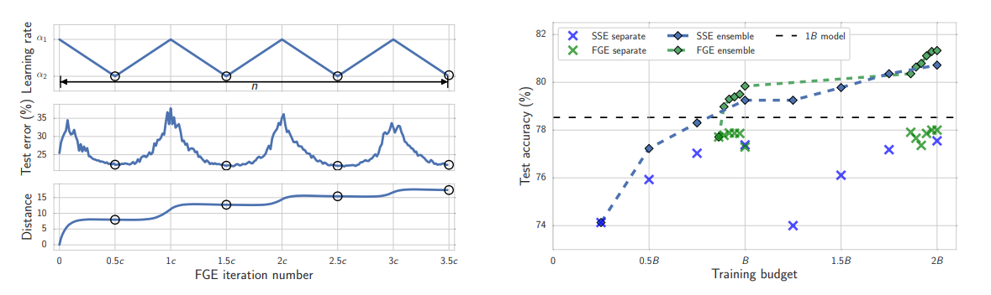
Fast Geomtric Ensembling
Źródło rys. Loss Surfaces, Mode Connectivity, and Fast Ensembling of DNNs, Garipov et al.
W porównaniu do SSE: mamy krótsze cykle, bo wiemy że nawet małe kroki znajdują
parametry o faktycznie różnej interpretacji

Slide 6
Problem do rozwiązania
(cel merytoryczny pracy)
Zbadanie wpływu architektury sieci na geometrię funkcji start
Zbadanie czy regiony/ścieżki o stałej wartości występują również dla sieci bardzo głębokich
Wizualizacja powierzchni funkcji strat dla różnych architektur i głębokości modeli
Postawienie hipotezy o możliwościach generalizacji sieci w warunkach jej permanentnego overfittingu

Slide 7
Metody i narzędzia
Wstępne trenowanie i ewaluacja sieci na lokalnym środowisku
Trenowanie i ewaluacja sieci na środowisku klastra obliczeniowego
Zwizualizowanie funkcji strat wytrenowanych sieci
Wykorzystanie metody FGE
Narzędzia: Python, PyTorch, Jupyer Lab, Docker, etc.
Architektury sieci: CNN lub Feedforward – ResNet/DenseNet, VGG
Zbiory danych: CIFAR-10, CIFAR-100

Slide 8
Wstępny plan realizacji projektu
Faza badań, zapoznania się z obecną literaturą, zaplanowanie dalszej pracy
Wybór i opis metodolgii przeprowadzania testów
Przeprowadzenie testów dla wybranch architektur sieci i zbiorów danych – obserwacje pod kątem wpływu architektury/ilości parametrów na powierzchnię funkcji strat i możliwości generalizacji
(Potencjalnie) Przeprowadzenie testów badających wpływ symterii sieci na jakość znajdywanych minimów
Interpretacja otrzymanych wyników na podstawie istniejących teorii
Przedstawienie wniosków, prób postawienia hipotez i argumentacja o ich poprawności

Slide 9
Potencjalne problemy
Nierzetelne przeprowadzenie testów, brak jednolitej metodologii do eksperymentów, zmienne kryteria i warunki środowiskowe
Wyniki sugerujące sprzeczne wnioski
Błędna interpretecja otrzymanych wyników
Błędne postawienie hipotezy

Slide 10
Dziękuję za uwagę
Źródła:
  Loss Surfaces, Mode Connectivity, and Fast Ensembling of DNNs; Garipov et al.
  The Loss Surface of Deep and Wide Neural Networks; Nguyen et al.
  Visualizing the Loss Landscape of Neural Nets; Li et al.
  Local Minima and Plateaus in Hierarchical Structures of Multilayer Perceptrons; Fukumizu et al.

